Slide 1

인하공전 컴퓨터정보과 2021 2학년 2학기 S/W 프로젝트
15주차 최종발표
이기원
역할
이민철
역할
이진호
역할
허민호
역할
Kinect 음성인식을 활용한
영어학습 게임 개발 프로젝트
지도교수 : 이원주 교수님

Slide 2

3C Analysis지금발표하고있는주제 여기에 쓰면 될듯
목 차
챕터3
챕터1
챕터5
UI 네비게이션
프로젝트 주제
최종결과
챕터2
챕터4
개발 타임라인
실행화면

Slide 3
3C Analysis지금발표하고있는주제 여기에 쓰면 될듯
챕터1) 프로젝트 주제
주제 : 교육용 학습 음성 게임
개발 목표 :
* Kinect의 음성인식 기능을 활용한 게임을 개발
* My-SQL 데이터 베이스에 데이터를 연동하는 게임을 개발
* 실제 교육에 도움이 되는 학습게임 개발

Slide 4
3C Analysis지금발표하고있는주제 여기에 쓰면 될듯
챕터1) 프로젝트 선정동기
프로젝트 대상과 선정동기
프로젝트 대상
프로젝트 선정동기
* 효과적인 학습을 원하는 학부모
1. 사교육비의 절감
2. 게임에 대한 인식 개편
3. 말하기 학습의 기회
* 재미있는 학습을 원하는 학생
1. 게임을 통한 즐거운 학습
2. 다양한 주제의 말하기 게임
3. 그림을 이용한 학습효과
* 키넥트의 음성인식 기능을 활용한 게임을 만든다.
* 실제 학습에 도움이 되는 게임을 만든다.
* 영어 교육의 중요성

Slide 5
3C Analysis지금발표하고있는주제 여기에 쓰면 될듯
챕터1) 프로젝트 설명
* 학습용 게임으로서 기능 – 그림을 보고 단어를 말합니다
* 말하는 것이 습득이 빠릅니다!
영어 텍스트 읽기라는 L1(모국어)학습자들의 우연적(incidental) 어휘습득은 영어를 외국어(L2(외국어 학습자)) 로 배우고 있는 한국의 영어학습자들도 광범위한 영어 텍스트 읽기를 통해 영어 어휘를 습득할 필요가 있다는 것을 시사한다(Chun, Choi, & Kim, 2012). 그러나, 안타깝게도 대 부분의 한국의 영어학습자들은 광범위한 영어 텍스트를 읽는 경우가 많지 않으며 새로 운 영어 어휘를 영어 텍스트 읽기를 통해 여러 번 만날 가능성도 낮다.
* 그림이 글보다 효과적 입니다!
그림을 새로운 영어 어휘와 함께 제시하는 방법은 초보 영어학습자 특히 초등학생들의 영어 어휘 능력을 기르기 위해 가장 많이 통용되는 의도적인 어휘교수법 중의 하나이며 (Chen & Leung, 1989), 또한 한국의 초등학교 교사들에게 효과적인 방법으로 간주되고 있다. 실제로 본 연구진이 한국의 초등학교 교사들 32명을 대상으로 실시한 설문 조사 결 과, 90% 이상(32명 중 30명)이 초등학생들에게 그림을 사용해 영어 어휘를 지도하는 것이 더 효과적이라고 응답하였다.
인용 논문 : 그림과 작업기억력이 영어어휘습득에 미치는 영향
발행기관 : 팬코리아영어교육학회(구 영남영어교육학회)
저자명 : 정현주(Jung, hyunju) , 최성묵(Choi, sungmook)

Slide 6
챕터1) 중간발표 향후 계획
각각의 모듈의 기능의 연결되지 않음
중간 발표 후 모듈 연결 성공
게임의 주제를 정하는 화면
로그인 후 게임 주제를 정하는 화면을 만들어서 주제 선택 가능
게임의 문제가 텍스트가 나옴
텍스트를 사진으로 교체 함
게임 종료 후 화면
게임 종료 후 메인 화면 및 랭킹 화면으로 갈 수 있는 화면을 만든다

Slide 7
3C Analysis지금발표하고있는주제 여기에 쓰면 될듯
챕터2) 역할 및 개발 타임라인

Slide 8
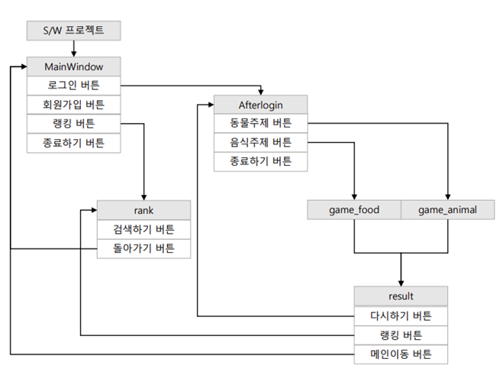
3C Analysis지금발표하고있는주제 여기에 쓰면 될듯
챕터3) UI 네비게이션
*실제 코드의 동작 네비게이션
*화면 구성
MainWindow : 로그인/회원가입 처리
Rank : 게임 스코어 랭킹 확인
AfterLogin : 게임 주제 선택창
Game_food : 음식 주제 게임 진행
Game_animal : 동물 주제 게임 진행
Result : 점수 확인 및 UI이동
*

Slide 9
3C Analysis지금발표하고있는주제 여기에 쓰면 될듯
챕터3) 데이터베이스 테이블

Slide 10
3C Analysis지금발표하고있는주제 여기에 쓰면 될듯
챕터4) 실행화면

Slide 11
3C Analysis지금발표하고있는주제 여기에 쓰면 될듯
챕터4) 실행화면

Slide 12
3C Analysis지금발표하고있는주제 여기에 쓰면 될듯
챕터5) 최종결과 – 실제 게임 시연

Slide 13
3C Analysis지금발표하고있는주제 여기에 쓰면 될듯
챕터5) 총평 및 발전방향 제시

Slide 14
3C Analysis지금발표하고있는주제 여기에 쓰면 될듯
마치며

